Slide 1
自动化测试（黑盒）介绍

Slide 2
概述
每当有软件版本发布的时候，测试人员需要对软件进行回归测试，简单的功能性测试用例在每一轮测试中都不能少，而且具有一定的机械性、重复性，工作量往往较大。这样，计算机就比人更适合完成任务，这也是自动化测试诞生的一个重要原因

Slide 3
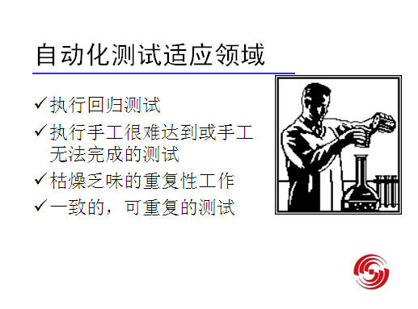

Slide 4
优点
1、对程序的回归测试更方便。这可能是自动化测试最主要的任务，特别是在程序修改比较频繁时，效果是非常明显的。由于回归测试的用例是完全设计好的，测试期望的结果也是完全可以预料的，将回归测试自动运行，可以极大提高测试效率，缩短回归测试时间。

Slide 5
2、可以运行更多更繁琐的测试。自动化的一个明显的好处是可以在较少的时间内运行更多的测试，满足快速开发的步伐

Slide 6
3、更好地利用资源。将繁琐的任务自动化，可以提高准确性和测试人员的积极性，将测试人员解脱出来投入更多精力设计更好的测试用例。有些测试不适合于自动测试，仅适合于手工测试，将可自动测试的测试自动化后，可以让测试人员专注于手工测试部分，提高手工测试的效率

Slide 7
4、增加软件信任度。由于测试是自动执行的，所以不存在执行过程中的疏忽和错误，完全取决于测试的设计质量。一旦软件通过了强有力的自动测试后，软件的信任度自然会增加。

Slide 8
缺点
1、自动化不能完全取代手工测试。不能期望自动化测试去发现更多新的缺陷， 事实证明新缺陷越多，自动化测试失败的几率就越大。发现更多的新缺陷应该是手工测试的主要目的。

Slide 9
2、工具本身不具有想象力，工具毕竟是工具，出现一些需要思考、体验、界面美观方面的测试，自动化测试工具无能为力

Slide 10
3、美观、声音、易用性测试，无法使用自动测试。人的感观方面的：界面的美观、声音的体验、易用性的测试，也只有人来测试。

Slide 11
4、软件或者环境不稳定。软件和环境不稳定，则会由于这些不稳定因素导致自动化测试失败。只有当软件达到相对的稳定，没有界面性严重错误和中断错误才能开始自动化测试。

